Slide 1

火车票系统
第三小组
罗怡芳、彭舒华、李雨诺、苏日耶、苏桐渤、梁怡爽、黄柯、汪东杰

Slide 2

目录
CONTENTS
01
02
前期调研
项目展示

Slide 3

火车票系统
01
PART ONE
前期调研

Slide 4
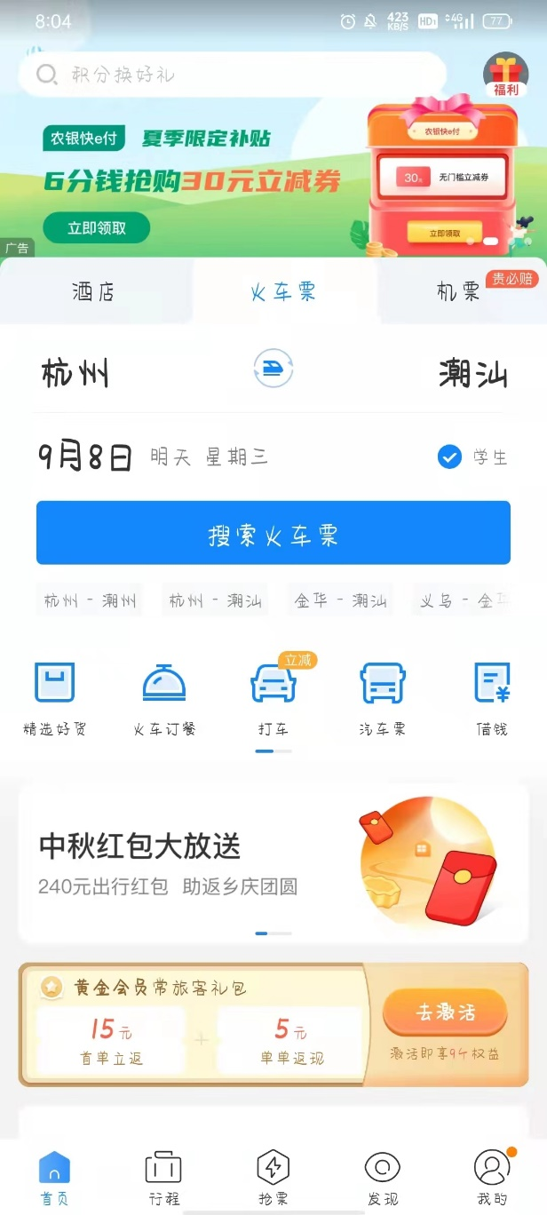
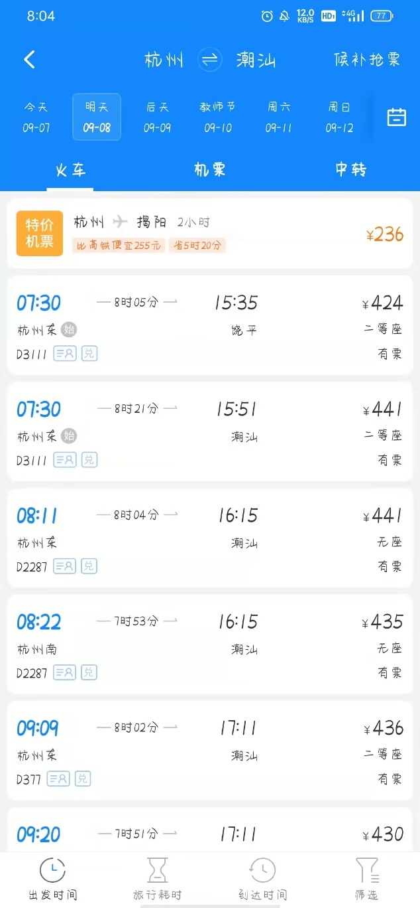
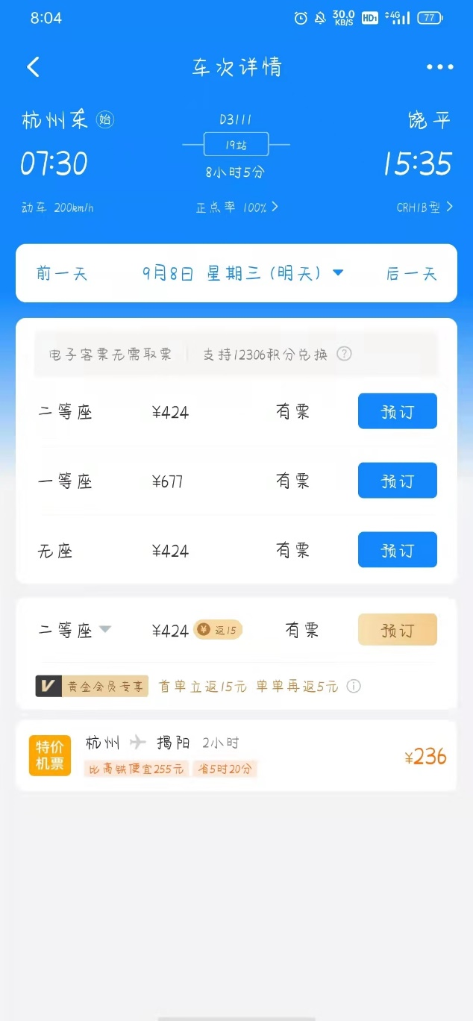
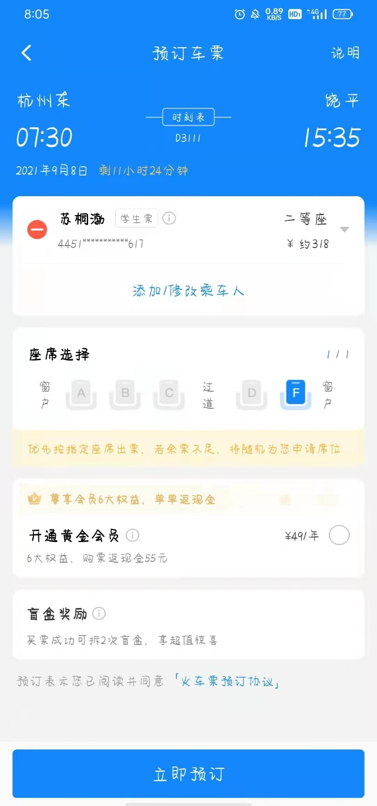
火车票订票流程
IBAOTU
Copyright © ibaotu. All rights.

Slide 5
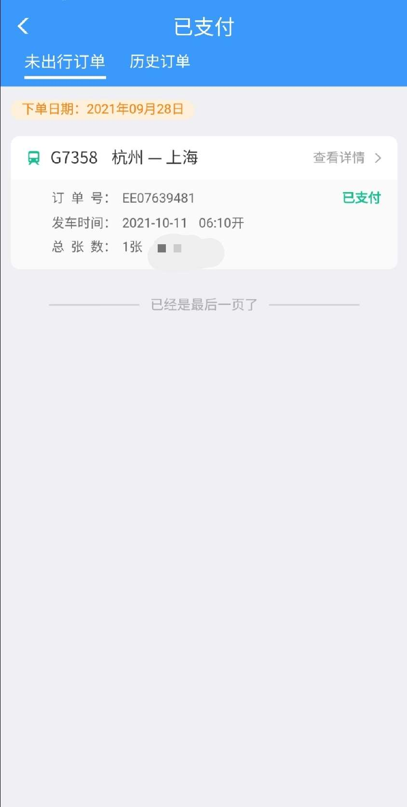
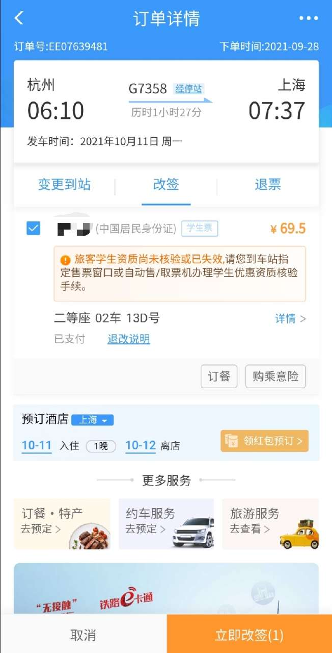
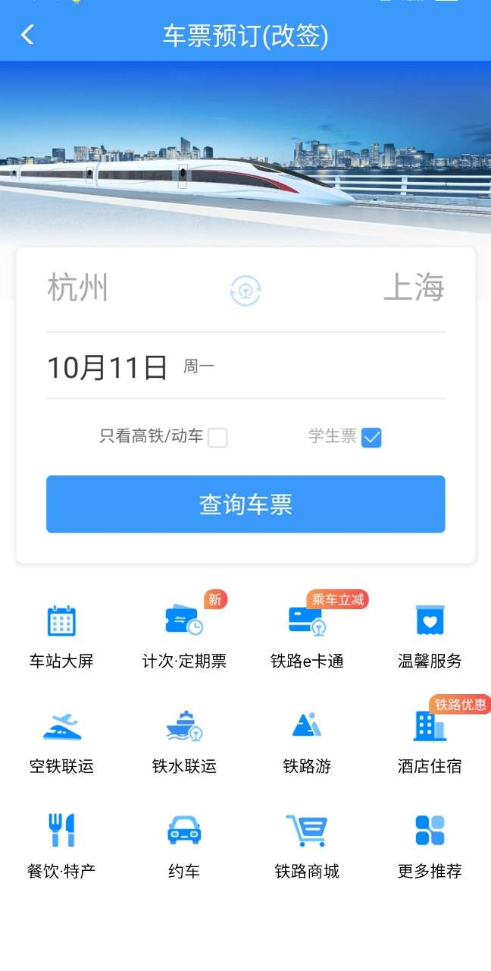
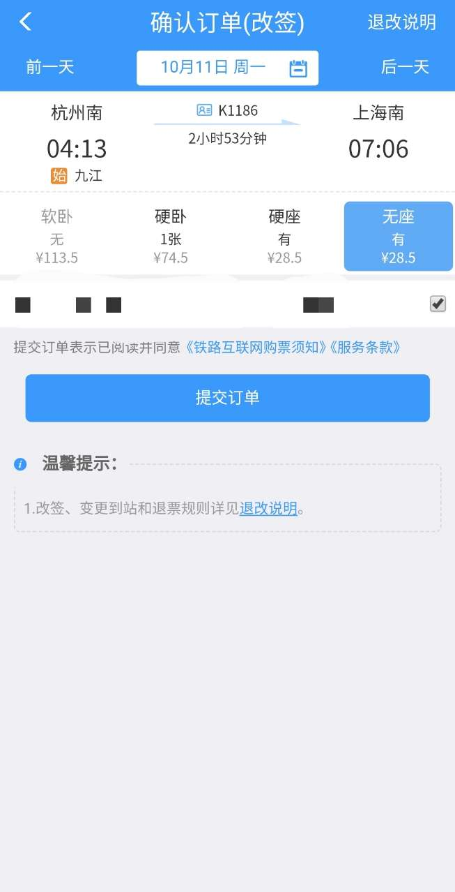
火车票改签流程
IBAOTU
Copyright © ibaotu. All rights.

Slide 6
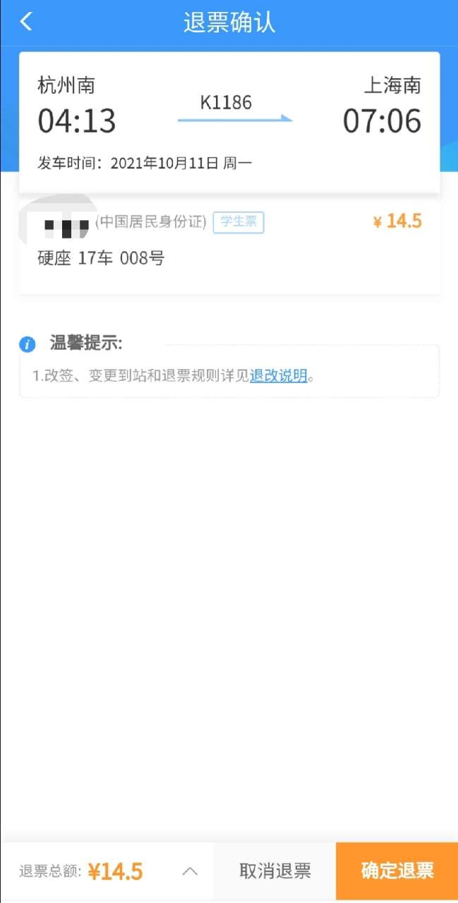
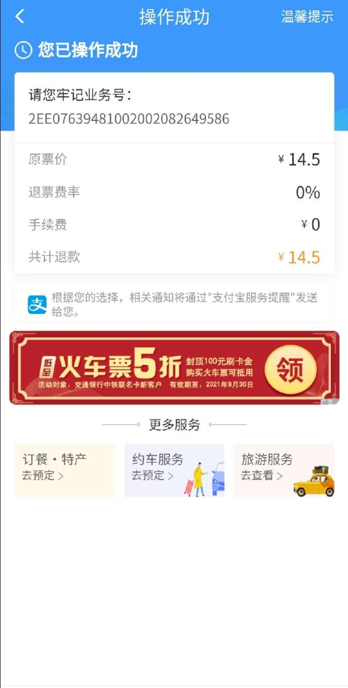
火车票退票流程
IBAOTU
Copyright © ibaotu. All rights.

Slide 7
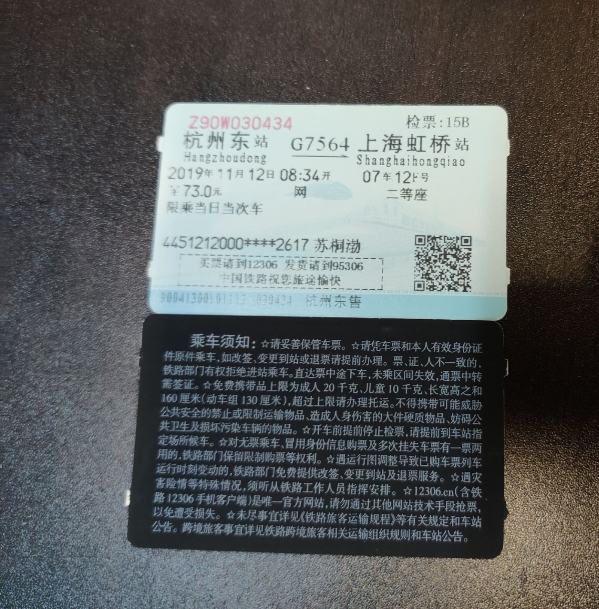


火车票详细信息

Slide 8
火车票系统
02
PART TWO
项目展示

Slide 9
功能需求
订票
改签
退票
力求设计乘客能看懂并理解的订票功能
努力做到功能方便
力求操作简洁方便，页面清晰易懂

Slide 10
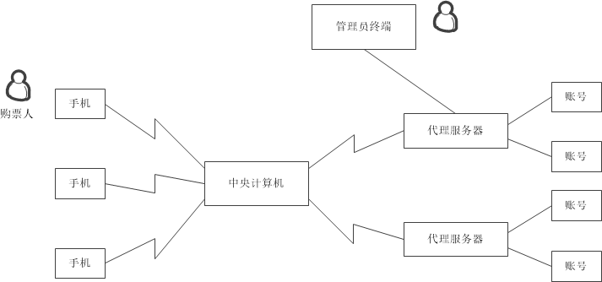
网络拓扑结构图

Slide 11

术语定义
火车票
是乘客乘坐火车必须的票据，目前分为纸质票和电子票。火车票上包含有车次、订单号、车厢号、起止时间、座位号、座位类型等信息。
请在此处添加具体内容，文字尽量言简意赅请在此处添加具体内容……
Text here

Slide 12
术语定义
车次
所谓车次就是火车标识码，它用于区分不同起始位置、不同种类和不同时刻的列车。旅客列车通常分为高速列车和普通列车。高速列车有G字头、C字头、D字头的车次。G字头表示高速列车组，C字头表示城际列车组，D字头表示动车组。普通列车有T字头、Z字头、K字头、L字头的车次，T字头表示特快列车，Z字头表示直达特快列车，K字头表示快速列车，L字头表示临时旅客快车。临时旅客快车一般在春运、暑运、国庆长假等客流高峰日开行。
请在此处添加具体内容，文字尽量言简意赅请在此处添加具体内容……
Text here

Slide 13
术语定义
座位类型
所谓座位类型分为硬座、软座、卧铺、无座四大类。硬座是中国国家铁路线上客运列车车厢内安装设置的一种座椅类型，无法调节座椅且舒适度较低。软座常见于动车组、直达特快列车中，可以调节座椅且相对于硬座舒适度有所提高。软座分为商务座、一等座和二等座。商务座每排3个座位，为2+1布局，双座靠窗为A，靠过道为C，单座为F。一等座每排4个座位，为2+2布局，A和F靠窗，C和D靠过道。二等座每排5个座位，为3+2布局，三人座为ABC，其中A靠窗，C靠过道，双人座为DF，F靠窗，D靠过道。卧铺分为软卧和硬卧。软卧一个空间可容纳4人，左右各两个铺位，附带一扇门隔绝走道。硬卧1个空间可容纳6个人，左右各3个铺位，票价由上至下递增，且走道无隔门。
请在此处添加具体内容，文字尽量言简意赅请在此处添加具体内容……
Text here

Slide 14
火车票系统
数据流图和数据字典

Slide 15
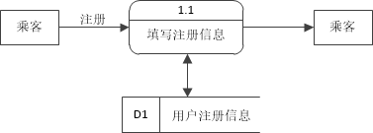
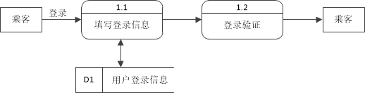
注册登录数据流图

Slide 16
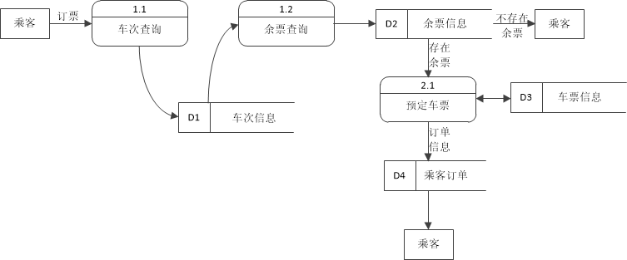
订票数据流图

Slide 17
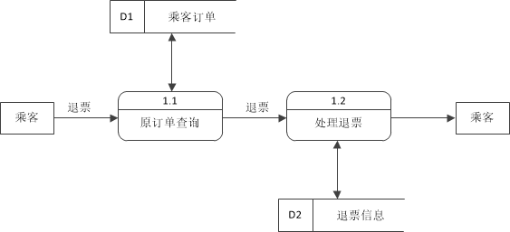
退票数据流图

Slide 18
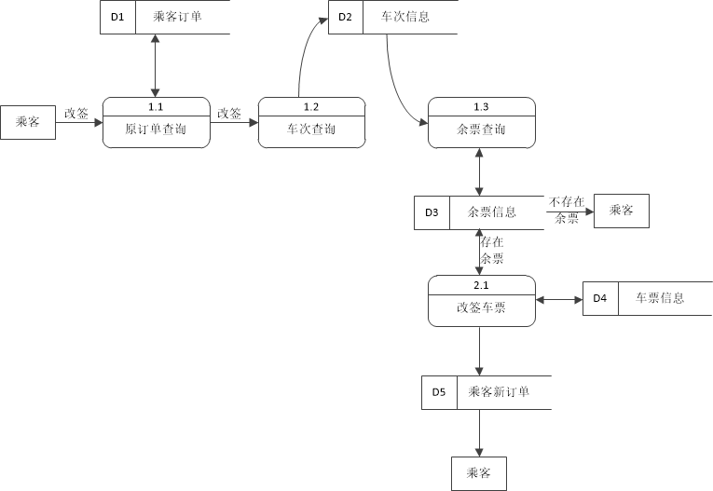
改签数据流图

Slide 19
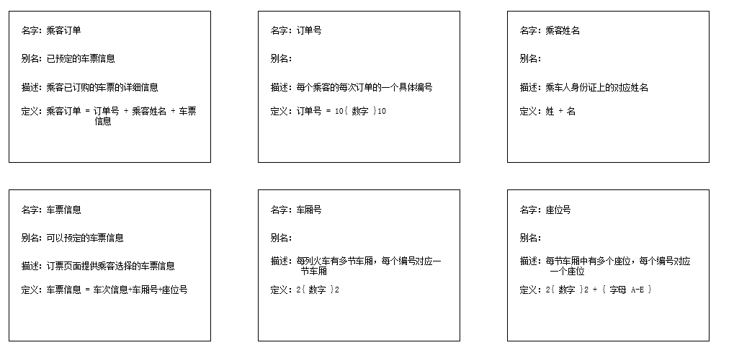
数据字典

Slide 20
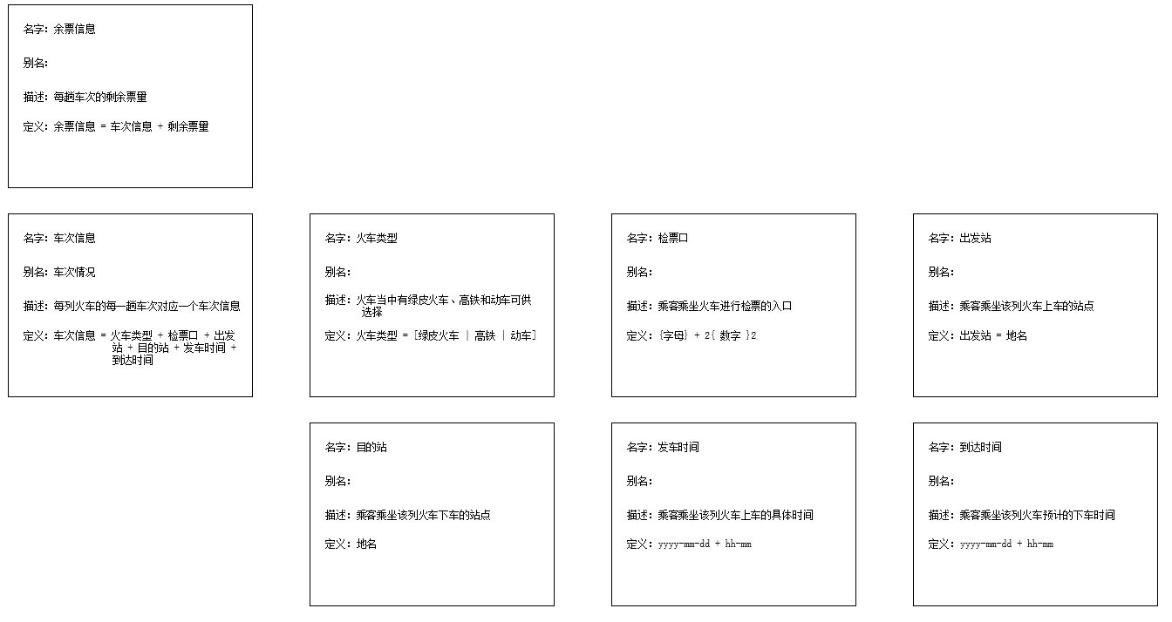
数据字典

Slide 21
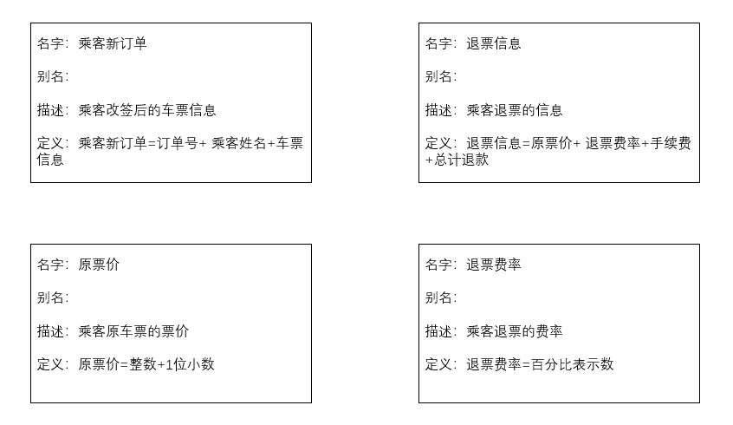
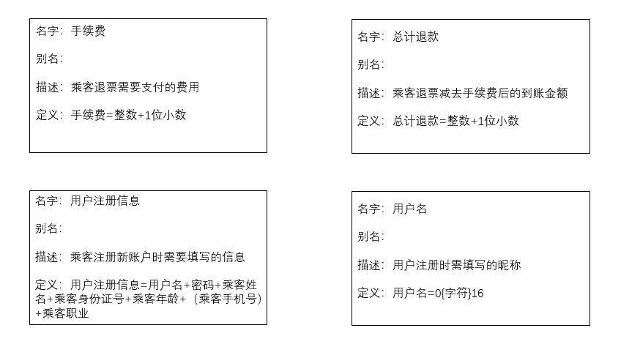
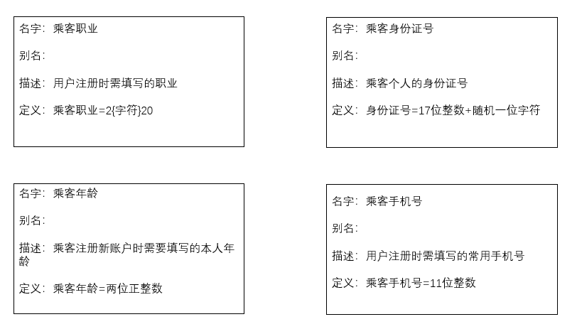
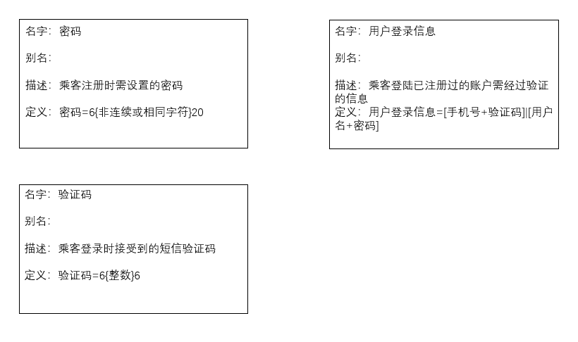
数据字典

Slide 22
火车票系统
状态转换图

Slide 23
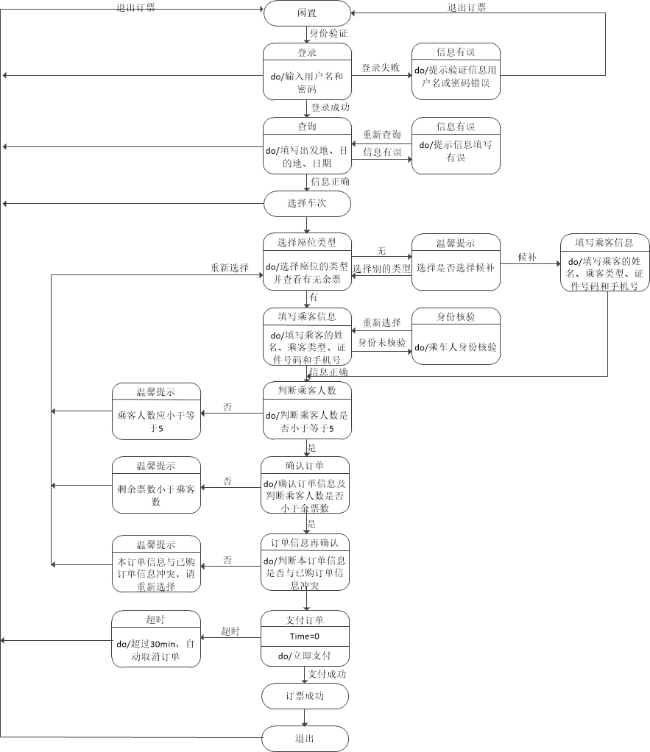
订票状态转换图

Slide 24
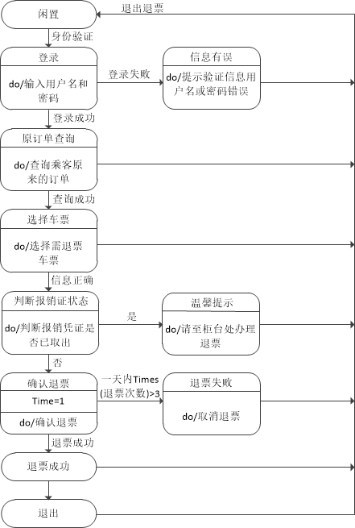
退票状态转换图

Slide 25
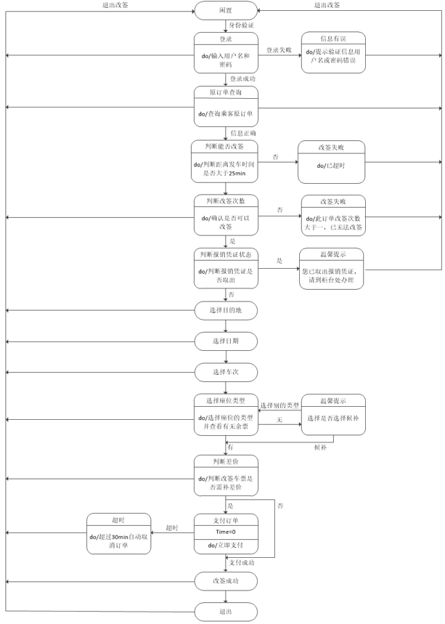
改签状态转换图

Slide 26
非常感谢观看
火车票系统
第三小组

